Slide 1
การวิเคราะห์สภาพอากาศที่เอื้ออำนวยต่อการเกิดฝุ่นละอองขนาดเล็กบริเวณ อำเภอเมือง จังหวัดเชียงใหม่ ด้วยแบบจำลอง WRF

Slide 2
ที่มาและความสำคัญ
ปัญหามลภาวะทางอากาศมีความรุนแรงขึ้นเนื่องมาจากการขยายตัวของเขตเมืองโดยเฉพาะเขตเมืองที่มีขนาดใหญ่ มีปัญหาเรื่องควันพิษฝุ่นละอองต่างๆส่งผลกระทบทางด้านสุขภาพ วิสัยทัศน์อากาศตามาฤดูกาล และคุณภาพชีวิตของประชาชนดังนั้นต้องมีการจัดการอย่างถูกต้องเพื่อไม่ให้เกิดอันตรายต่อประชาชนในพื้นที่และสิ่งแวดล้อม
จังหวัดเชียงใหม่เป็นจังหวัดหนึ่งที่กำลังเกิดปัญหามลภาวะทางอากาศมีที่มาจากหลายแหล่งที่สำคัญคือ ไฟป่า การเผาในที่โล่ง และมลพิษจากการใช้ยวดยานพาหนะจังหวัดเชียงใหม่มีลักษณะภูมิประเทศเป็นที่ราบในแอ่งกระทะ ในขณะที่สภาพความกดอากาศ อุณหภูมิ และความชื้นในอากาศก่อให้เกิดหมอกในตอนเช้า เมื่อหยดน้ำในอากาศรวมตัวกับฝุ่นละอองและสารพิษในอากาศทำให้เกิดสภาพฟ้าหลัวเนื่องจากสารพิษไม่สามารถลอยขึ้นสู่บรรยากาศได้ หมอควันในจังหวัดเชียงใหม่ มักเกิดขึ้นในช่วงฤดูหนาวก่อนเข้าสู่ฤดูร้อน ซึ่งเป็นช่วงที่สภาพอากาศนิ่ง เนื่องจากความกดอากาศสูงทำให้หมอกควันไม่ถูกพัดพาสู้บรรยากาศระดับสูงได้ แต่จะวนเวียนในระดับที่ประชาชนอยู่อาศัย

Slide 3
ที่มาและความสำคัญ (ต่อ)
ทำให้ได้รับผลกระทบทางสุขภาพที่ไม่อาจหลีกเลี่ยงได้ปัญหาที่เกิดขึ้นกับสุขภาพมิได้เป็นเพียงการระคายเคืองต่อสายตาเท่านั้น แต่จะเป็นเรื่องโรคเกี่ยวกับทางเดินหายใจที่มักจะนำไปสู่การเป็นมะเร็งปอดซึ่งภาคเหนือเป็นภูมิภาคที่มีสถิติผู้เป็นโรคนี้จนถึงขั้นเสียชีวิตมากที่สุด
จากเหตุการณ์ดังกล่าวตัวแปรที่สำคัญที่ทำให้เกิดมลภาวะทางอากาศคือ สภาพอากาศ ดังนั้นหากต้องการทราบลักษณะการกระจายของฝุ่นละอองขนาดเล็กในอากาศ จำเป็นต้องศึกษาสภาพอากาศบริเวณนั้นสำรับงานวิจัยครั้งนี้ได้ใช้แบบจำลอง Weather Research and Forecasting (WRF) เป็นเครื่องมือในการวิเคราะห์สภาพอากาศที่เอื้ออำนวยต่อการเกิดฝุ่นละอองขนาดเล็กในอากาศ

Slide 4
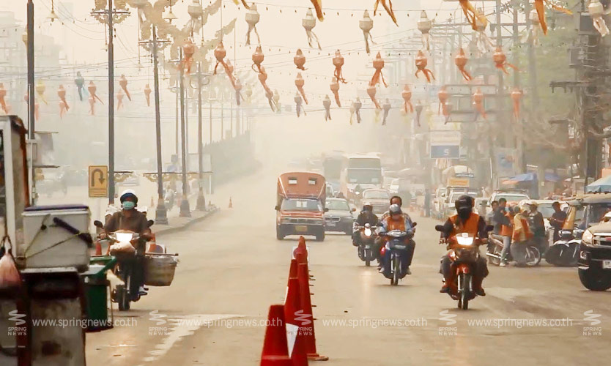
วัตถุประสงค์ของการวิจัย
เพื่อวิเคราะห์สภาพอากาศที่เอื้ออำนวยต่อการเกิดฝุ่นละอองขนาดเล็กบริเวณ อำเภอเมือง จังหวดเชียงใหม่

Slide 5
วิธีการดำเนินงานวิจัย
เครื่องมือและข้อมูลที่ใช้ในการศึกษา
-แบบจำลอง WRF
-GrADS (Grid Analysis and Displaying System)
-ข้อมูลสภาพอากาศจากเว็บไซต์ของกรมควบคุมมลพิษ
ขั้นตอนการดำเนินงาน
รวบรวมข้อมูล ความเข้มข้นของฝุ่นละอองขนาดเล็กจากสถานีตรวจวัดคุณภาพอากาศในพื้นที่เขตอำเภอเมืองเชียงใหม่ ในช่วงวันที่ 1 มีนาคม พ.ศ.2556 ถึงวันที่ 31 มีนาคม พ.ศ. 2556 (ช่วงที่เกิดมลภาวะทางอากาศ) เพื่อศึกษาความเข้มข้นในแต่ละวัน
-จำลองสภาพอากาศและแสดงผลที่ได้จากการจำลองในเดือนมีนาคม พ.ศ.2556
-วิเคราะห์สภาพอากาศที่เกิดมลภาวะอากาศในอำเภอเมือง จังหวัดเชียงใหม่
-วิเคราะห์ลักษณะอากาศ เช่น อุณหภูมิ ความดัน ความเร็วลม ความชื้น
-สรุปผลการวิเคราะห์สภาพอากาศที่เอื้อต่อการเกิดฝุ่นละอองขนาดเล็กในอากาศ

Slide 6
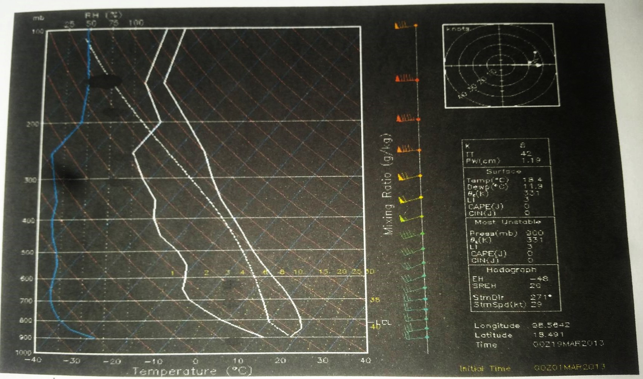
แผนภาพ Skew-t จากแบบจำลอง WRF
แผนภาพ Skew-t จากแบบจำลอง WRF วันที่ 19 มีนาคม 2556 เวลา 00.00 UTC

Slide 7
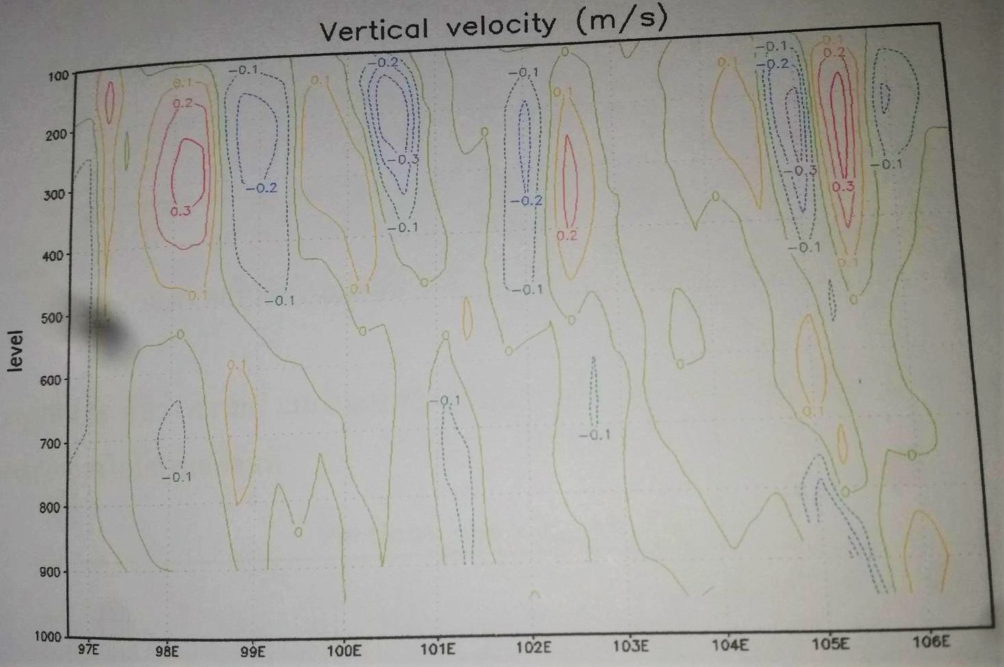
ความเร็วลมในแนวดิ่ง (Vertical velocity)
ความเร็วลมในแนวดิ่ง วันที่ 19 มีนาคม 2556 เวลา 00.00UTC

Slide 8
สรุปผลการวิจัย
จากการวิเคราะห์แผนภาพ skew-t และความเร็วลมในแนวดิ่งของอากาศในช่วงเดือนมีนาคม 2556 โดยวิเคราะห์สภาพอากาศที่เกิดขึ้นล่วงหน้า 3 วัน ก่อนที่ปริมาณฝุ่นละอองขนาดเล็ก (PM₁₀)จะเกินมาตรฐาน คือวันที่ 19-21 มีนาคม 2556 และวันที่ 22-25 มีนาคม 2556 เป็นวันที่มีปริมาณฝุ่นละอองขนาดเล็กเกินมาตรฐาน พบว่า ช่วงก่อนที่ปริมาณฝุ่นละอองขนาดเล็กจะเกินมาตรฐานอากาศมีเสถียรภาพอากาศแบบเป็นกลางอากาศไม่มีการเคลื่อนที่ ยกเว้นเวลา 06.00-09.00 อากาศจะมีเสถียรภาพอากาศมีการเคลื่อนที่ลง และช่วงที่ปริมาณฝุ่นละอองขนาดเล็กเกินมาตรฐานอากาศจะมีเสถียรภาพและมีการเคลื่อนที่ลงเวลา 06.00-09.00 ฝุ่นละอองขนาดเล็กจะมีการลดอุณหภูมิตามความสูงน้อยกว่าอากาศแวดล้อมทำให้ไม่สามารถที่จะกระจายขึ้นสู่บรรยากาศชั้นถัดไปซึ่งเป็นภาวะอากาศที่เอื้ออำนวยให้เกิดการสะสมของฝุ่นละอองขนาดเล็กบริเวณพื้นผิว ในเวลาตอนเช้ากับตอนกลางคืนอากาศมีเสถียรภาพแบบเป็นกลาง อากาศไม่มีการเคลื่อนที่ ยกเว้น เวลา06.00-21.00 ของวันที่ 25 อากาศจะไม่มีเสถียรภาพและจีการเคลื่อนที่ขึ้น ฝุ่นละอองจะลดอุณหภูมิตามความสูงมากกว่าอากาศแวดล้อมทำให้ฝุ่นละอองกระจายได้ดีในแนวดิ่งซึ่งไม่ก่อให้เกิดมลภาวะ

Slide 9
บรรณานุกรม
ชลารัตน์ ฟองตาม.การวิเคราะห์สภาพอากาศที่เอื้ออำนวยต่อการเกิดฝุ่นละอองขนาดเล็กบริเวณ อำเภอเมือง จังหวัดเชียงใหม่ ด้วยแบบจำลอง WRF.รายงานวิจัยทางฟิสิกส์ มหาวิทยาลัยราชภัฎเชียงใหม่,2557.

